Slide 1
PARTE II. Diseño y elaboración de Cuadros de Mando. Excel Dinámico, Excel Avanzado
Tema 6: Tablas Dinámicas
Fundamentos, funciones esenciales y otros aspectos relacionados con las tablas dinámicas
Aspectos generales, concepto e importancia
Bases de las TD, la base de datos
Esquema general sobre la construcción de la TD
Caso especial campo fecha
Opciones de configuración
Función especial: IMPORTARDATOSDINAMICOS
TD y segmentación de datos
Nº 1 de las tags

Slide 2
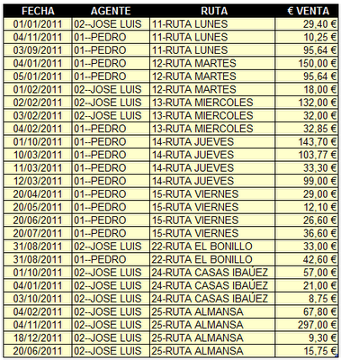
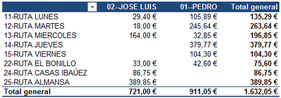
Tema 6: TD
Aspectos generales de las TD:
Concepto e importancia
Las tablas dinámicas es el método más eficiente con el que cuenta Excel para totalizar y analizar datos de una base datos
Con una TD seremos capaces de que esta tabla de datos nos ofrezca información, es decir, datos combinados o resumidos con un nivel superior de utilidad
Ejemplo

Slide 3
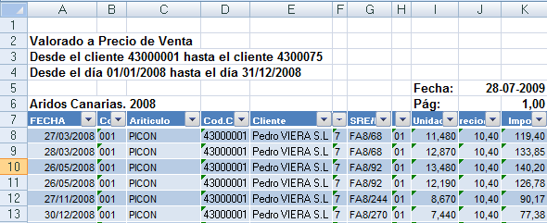
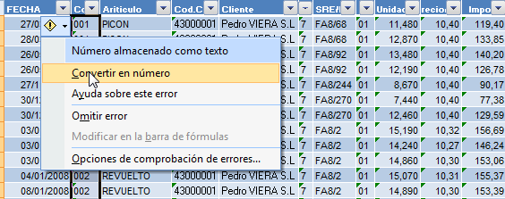
Tema 6: TD
Aspectos generales de las TD:
Base de las TD una adecuada base de datos o tabla
El fundamento o la base para una correcta implantación de una tabla dinámica es el contar con una adecuada base de datos con los campos correctamente identificados y parametrizados

Slide 4
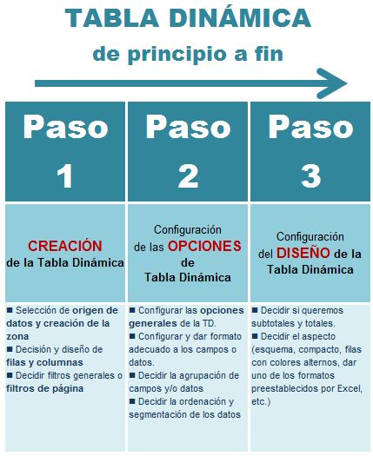
Tema 6: TD
Aspectos generales de las TD:
Construcción de la TD
NO todos los puntos anteriores son imprescindibles, pero lo reflejado en la imagen anterior se refiere a la Tabla Dinámica ideal

Slide 5
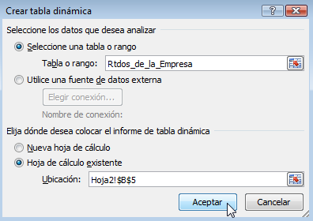
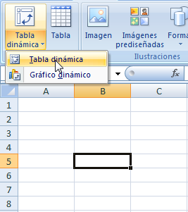
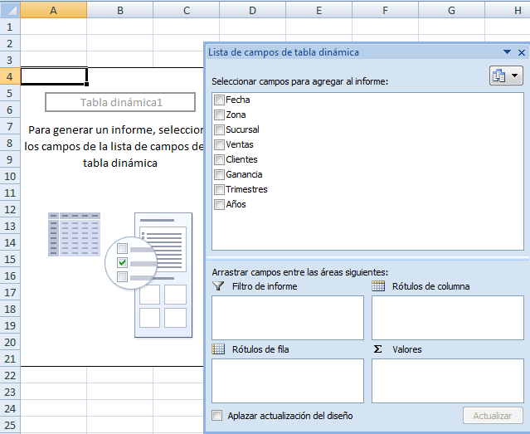
Tema 6: TD
Aspectos generales de las TD:
Construcción

Slide 6
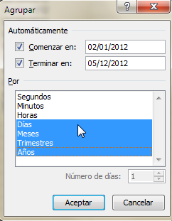
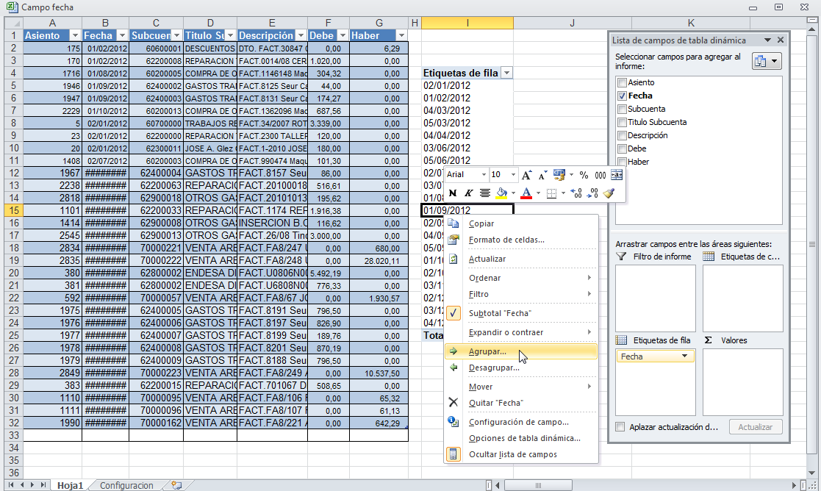
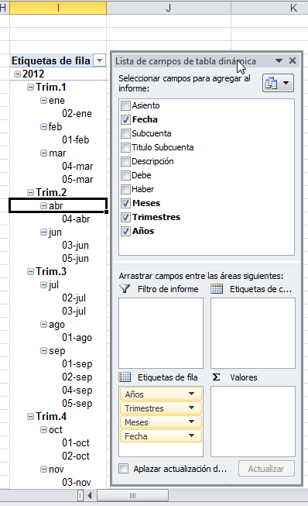
Tema 6: TD
Aspectos generales de las TD:
Caso especial.. Campo fecha
Uso del criterio agrupar por campo fecha de una Tabla Dinámica

Slide 7
Tema 6: TD
Opciones de configuración
“Herramientas de TD”: Ficha Opciones y Diseño
Ficha Opciones: Configuración de la TD y Configuración del Campo Valor

Slide 8
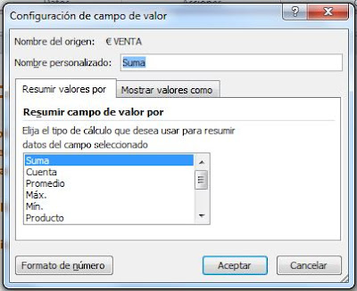
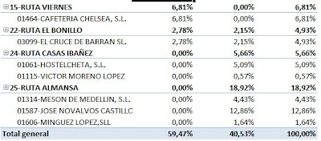
Tema 6: TD
Opciones de configuración
Ficha Opciones: Configuración de la TD y Configuración del Campo Valor
Ejemplo de "Mostrar valores como % del total de la fila"
Ejemplo de "Mostrar valores como % del total general"

Slide 9
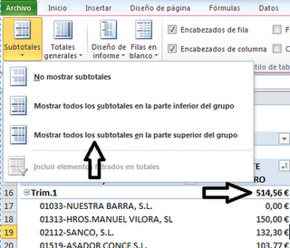
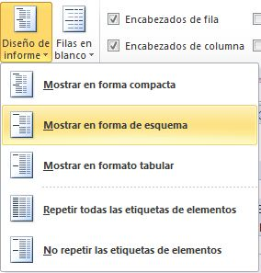
Tema 6: TD
Opciones de configuración
Ficha Opciones: Diseño de la Tabla
Mostrar subtotales
Diseño de Informes

Slide 10
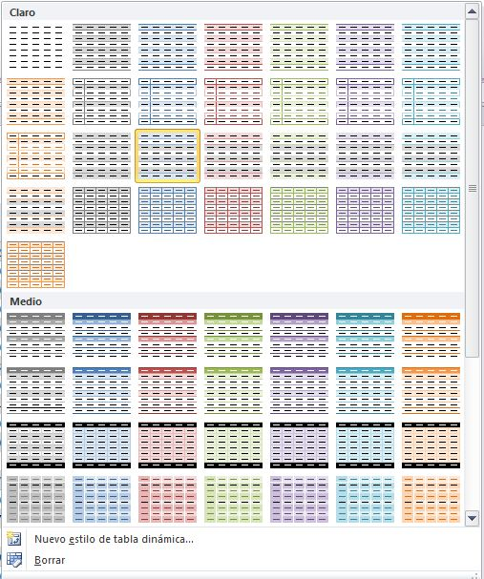
Tema 6: TD
Opciones de configuración
Estilos de Tabla Dinámica

Slide 11
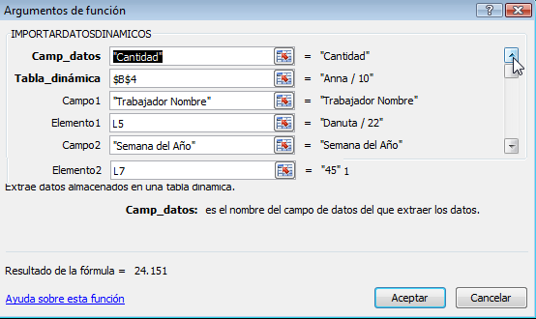
Tema 6: TD
Funciones especiales asociadas a las TD
Importardatosdinamico (GETPIVOTDATA)
El resultado de ello es la siguiente función adaptada a nuestro caso (celda N5):
=IMPORTARDATOSDINAMICOS("Cantidad";$B$4;"Trabajador Nombre";L5;"Semana del Año";L7)
Que viene a significar en términos textuales algo similar a:
“... extrae el valor cantidad de la tabla dinámica correspondiente a la celda b4 donde el criterio “ Trabajador Nombre” es el contenido en la celda L5 y el criterio “Semana del Año” se corresponde con el valor de la celda L7 “
Así podremos hacer uso de hasta 126 criterios o pares de parámetros.

Slide 12
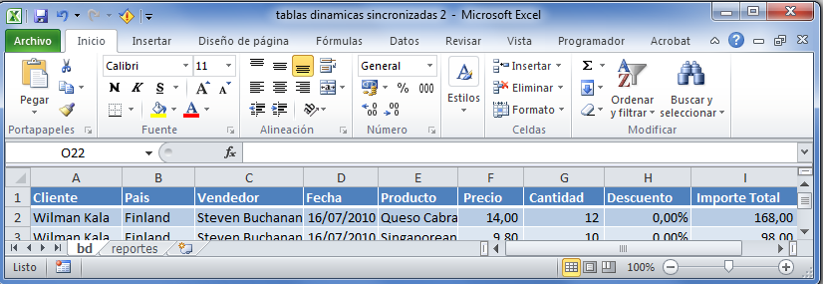
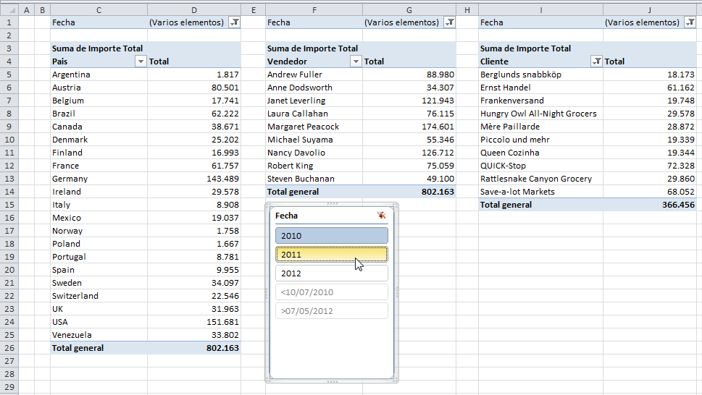
Tema 6: TD
TD y Segmentación de Datos
Planteamiento del problema
“Quiero vincular tres tablas distintas en el mismo archivo, de forma que cuando filtre por mes, se me cambien todos los datos de todas las tablas a la vez”
Con Excel 2010 podemos hacerlo con facilidad usando la opción “Segmentación de Datos”.
Construimos 3 TD y añadimos un cuadro de segmentación de datos, que al cambiar el valor (año) me va a cambiar los valores de las TD
Ejemplo- caso facturación de la empresa X

Slide 13
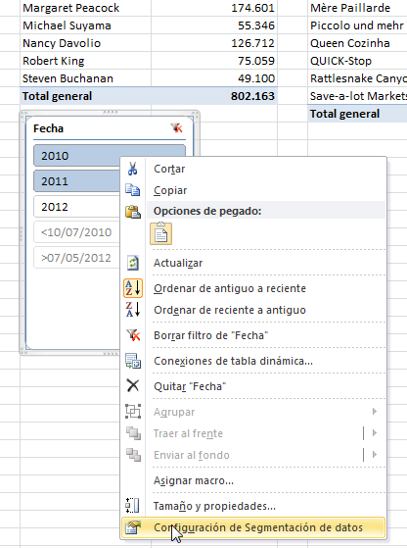
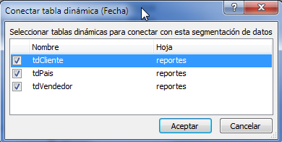
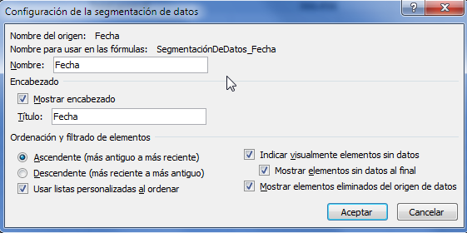
Tema 6: TD
TD y Segmentación de Datos
Configuración básica del cuadro de segmentación de datos
Vinculación o conexiones del cuadro de segmentación con las Tablas

Slide 14
Tema 6: TD

